Slide 1
ПСИХОЛОГО- ПЕДАГОГИЧЕСКОЕ СОПРОВОЖДЕНИЕ ПЕДАГОГОВ И УЧАЩИХСЯ В ИННОВАЦИОННОЙ ДЕЯТЕЛЬНОСТИ

Slide 2
Работа педагога- психолога заключается:
- в оказании помощи в формировании психологической готовности педагогов к инновационной деятельности
- информационной поддержке участников инновационного проекта
- в изучении индивидуальных особенностей учащихся и анализе уровня сформированности их социально- коммуникативных навыков
- в информировании законных представителей о результатах инновационного проекта
- консультирование, психологическое просвещение, психопрофилактика, тренинговая работа

Slide 3
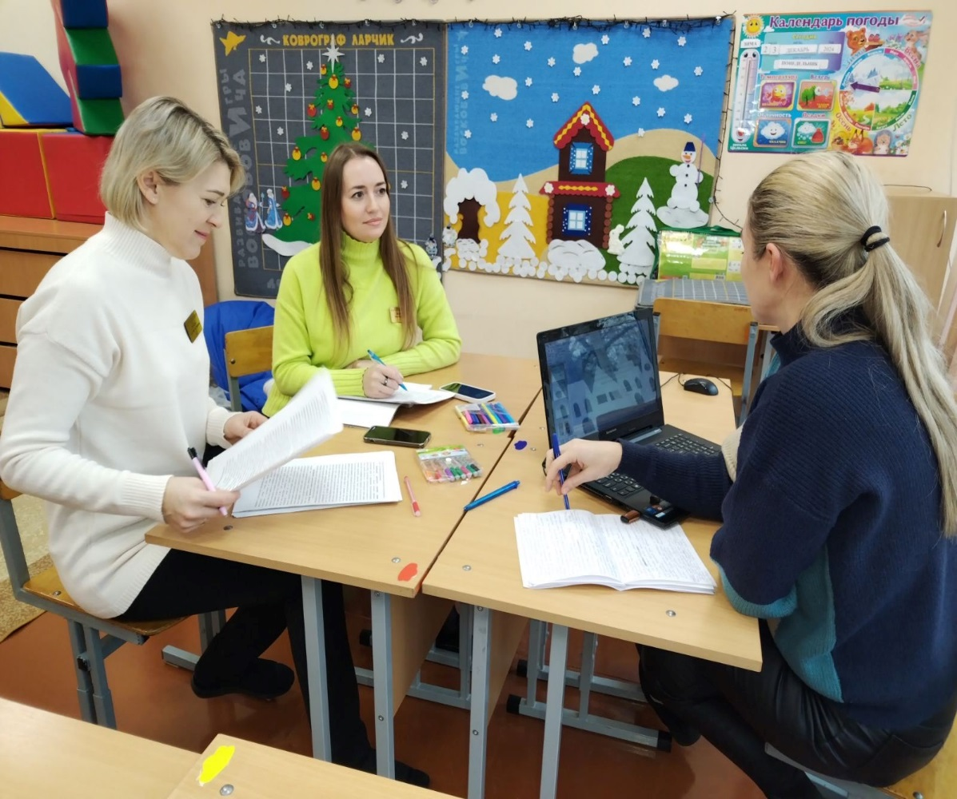
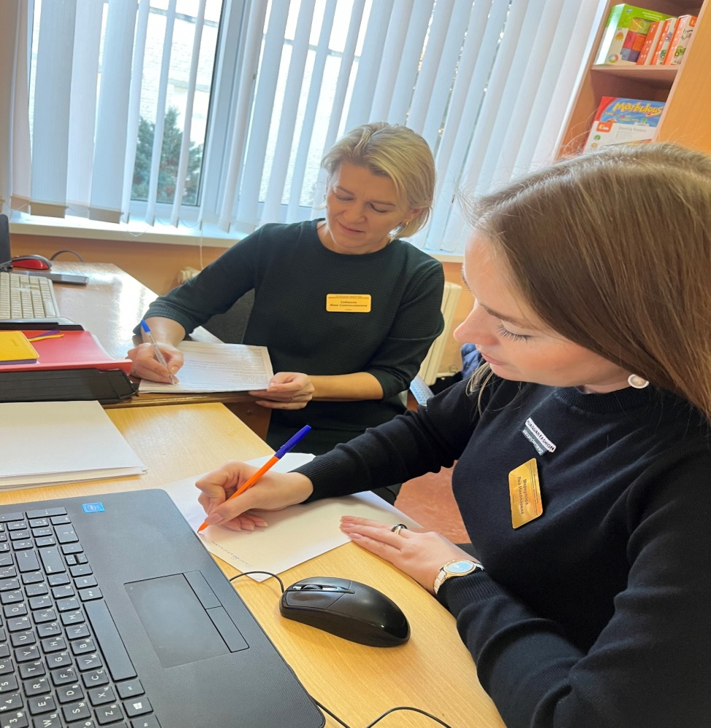
Консультационный пункт
консультации тренинги

Slide 4
Круглый стол на тему:
« Инновационная деятельность педагога в современном образовании»
Инновационная деятельность - это целенаправленная педагогическая деятельность, основанная на осмыслении собственного опыта для достижения более высоких результатов, получения нового знания, качественно иной педагогической практики.
Согласно Кодексу Республики Беларусь об образовании под инновационной деятельностью понимается «процесс внедрения в практику апробированных в ходе экспериментальной деятельности результатов фундаментальных и прикладных научных исследований в сфере образования посредством реализации инновационного проекта»

Slide 5
Тематическая консультация
«Формирование социально - коммуникативных навыков у обучающихся с РАС на основе использования сенсорной интеграции»
Сенсорная интеграция ориентирована на работу с базовыми сенсорными системами: вестибулярной, тактильной, перцептивной с дополнительным включением слуха, зрения и обоняния, вкуса. Это основа для работы сенсорных систем нашего организма.

Slide 6
Занятия с элементами тренинга
«Как быть уверенным педагогом»
Цель: развитие у педагогов личностных тенденций, осознание мотивационных установок, обучение навыком уверенного поведения
Задачи:
гармонизация отношений
углубление процесса самопознания
познание себя при помощи группы
отработка приемов уверенного поведения и усиление чувства уверенности в себе

Slide 7
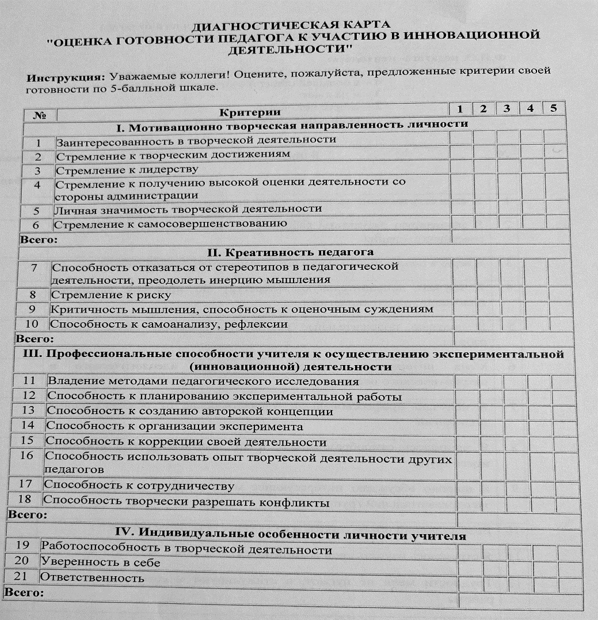
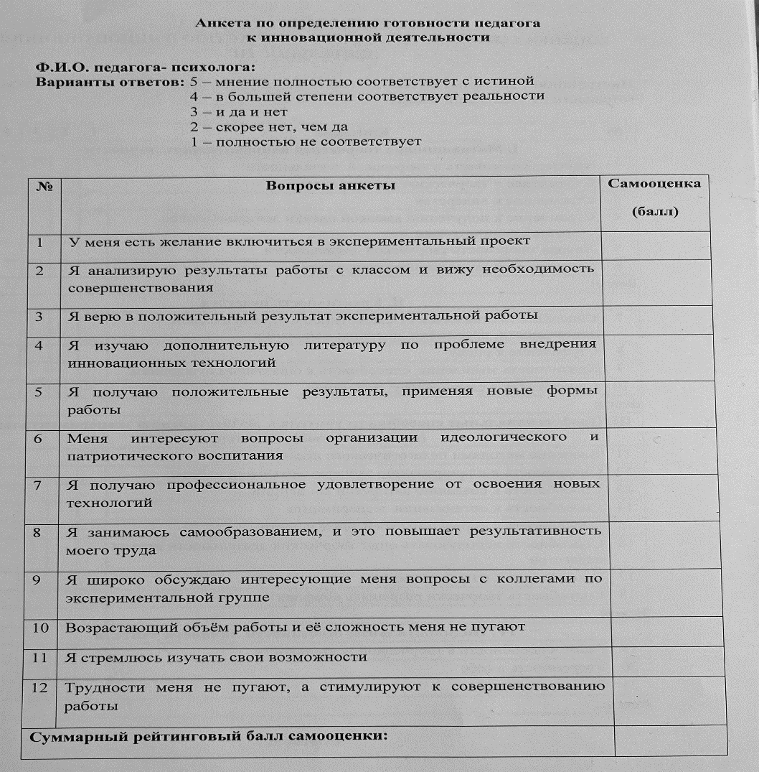
Изучение готовности к инновационной деятельности
«Анкета по определению уровня готовности педагогов к инновационной деятельности
Диагностическая карта « Оценка готовности педагога к участию в инновационной деятельности»

Slide 8
Диагностический этап и коррекционные занятия
диагностика социально-коммуникативных навыков у детей с расстройствами аутистического спектра совместно с педагогами
выявления состояния восприятия сенсорной информации у детей с расстройствами аутистического спектра
- протоколы наблюдений в течении 20 дней
- карта наблюдений
Анализ наблюдаемых проявлений с целью выявления наличия гипо- либо гиперчувствительности
Коррекционные занятия для формирования социально-коммуникативных навыков у воспитанников с расстройствами аутистического спектра на основе использования сенсорной интеграции

